Slide 1


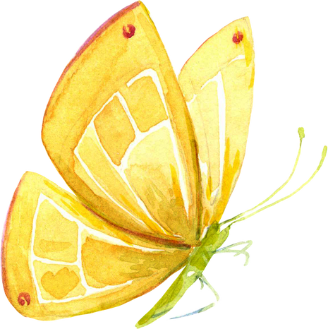
BÀI THƠ:
CON BƯỚM VÀNG

Slide 2


Con bướm vàng
Con bướm vàng
Bay nhẹ nhàng
Trên bờ cỏ

Slide 3
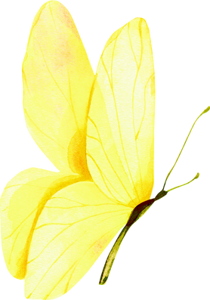
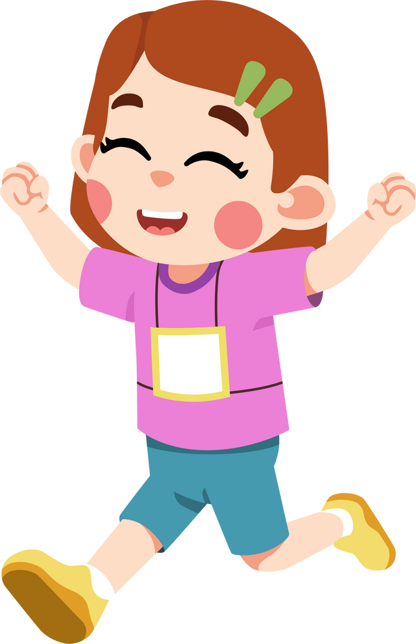
Em thích quá
Em đuổi theo
Con bướm vàng
Nó vỗ cánh
Vút lên cao

Slide 4
Em nhìn theo
Con bướm vàng
Con bướm vàng...

Slide 5

Đọc thơ cùng cô

Slide 6
Hẹn gặp lại các bé!

